Slide 1
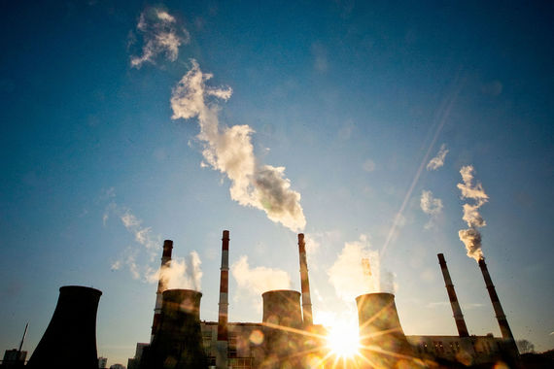
TOSHKENT DAVLAT TEXNIKA UNIVERSITETI
ENERGETIKA FAKULTETI
“ISSIQLIK ENERGETIKASI” KAFEDRASI
“ISSIQLIK ELEKTR STANSIYALARI” FANIDAN
MA’RUZA 12. ISSIQLIK ELEKTR STANSIYA ISSIQLIK SXEMASIDAGI ISHCHI JISIMNING MATERIAL BALANSI

Slide 2
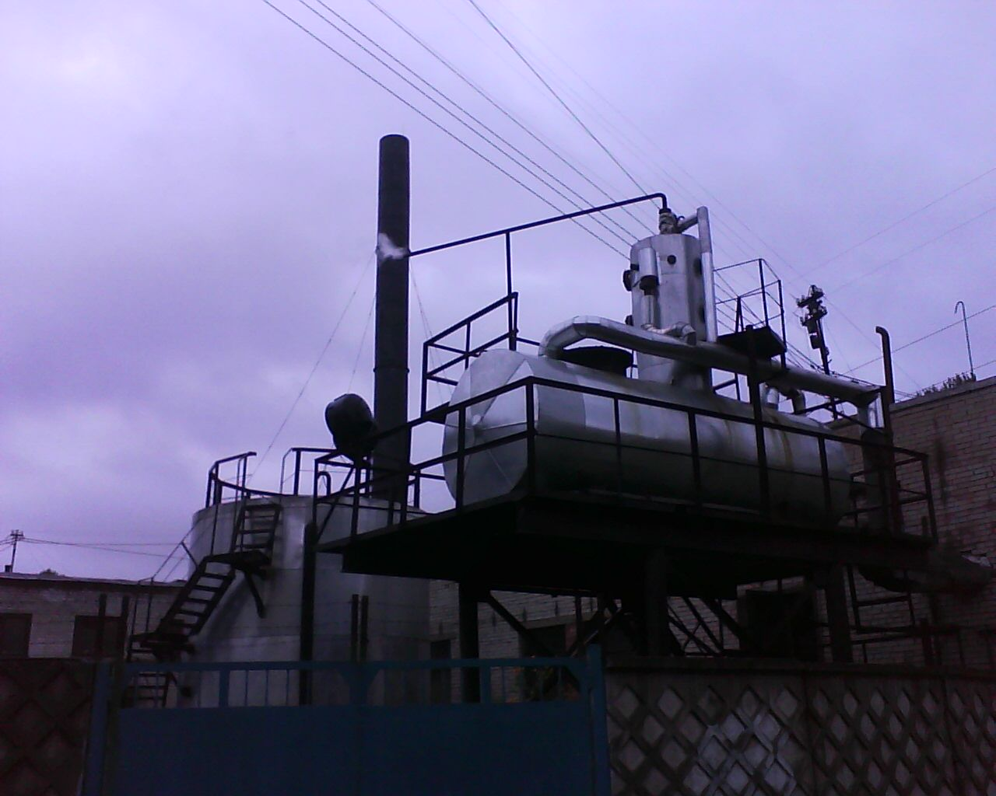
Qozon qurilmasining barabani

Slide 3
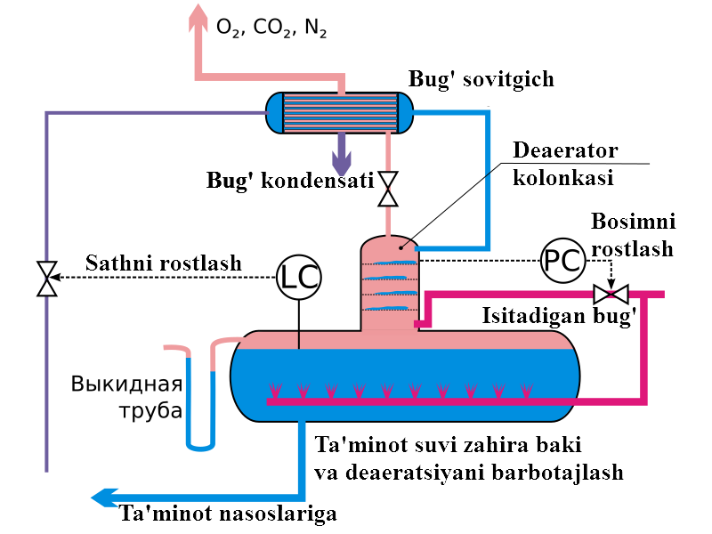
Atmosfera bosimli termik oqimli deaerator

Slide 4
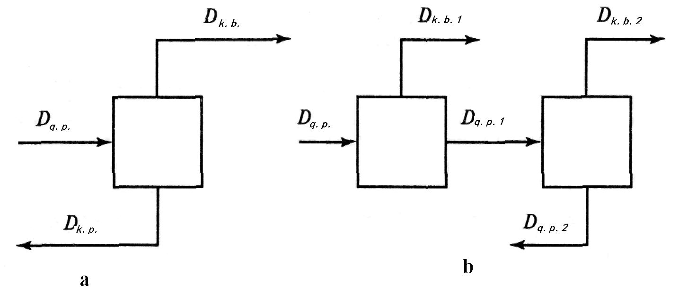
Qozonning uzluksiz purkashdagi kengaytirgichlarning ulash sxemalari.
a – bir bosqichli, b – ikki bosqichli.

Slide 5
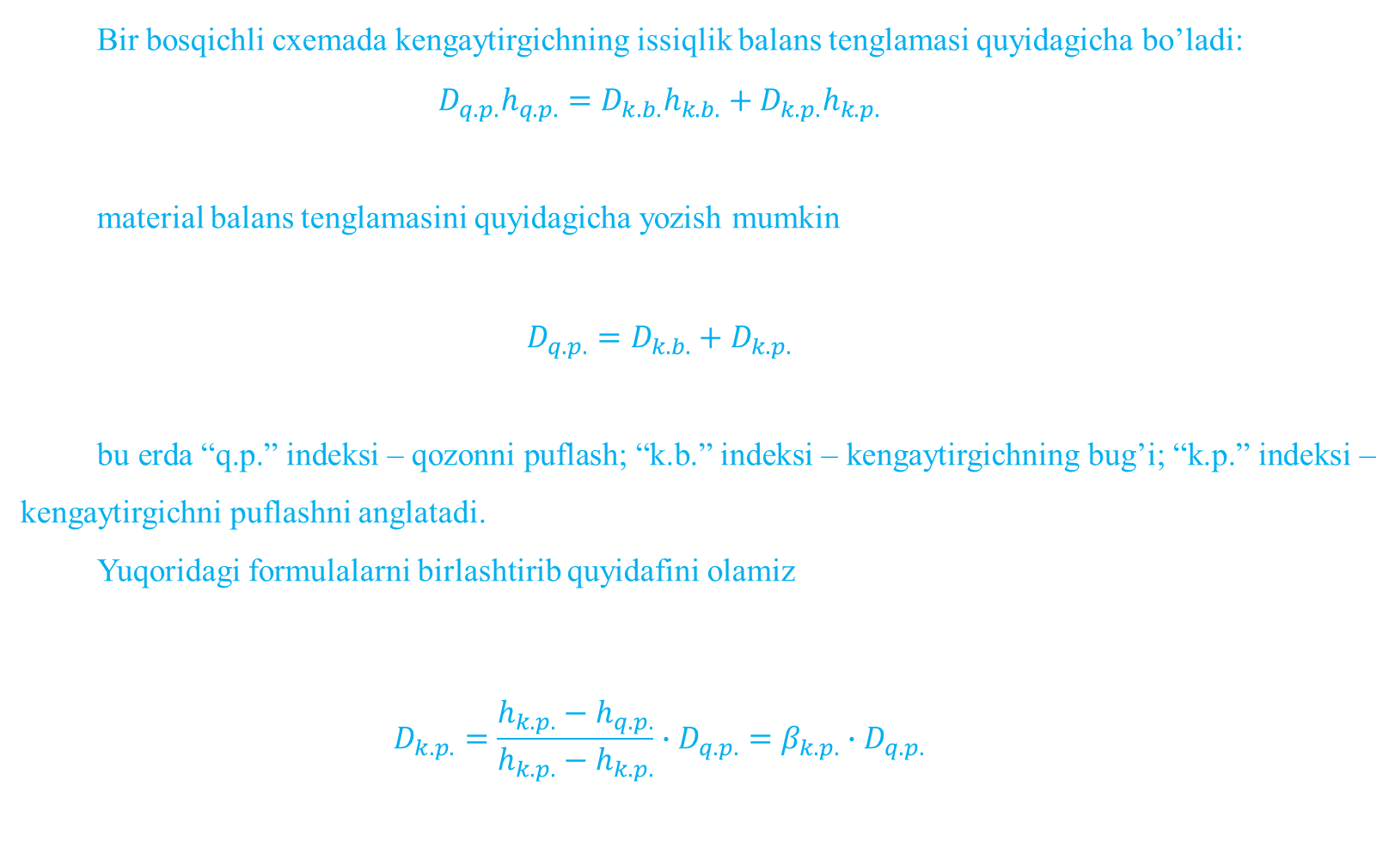
Bir bosqichli cxemada kengaytirgichning issiqlik balans tenglamasi quyidagicha bo’ladi:
$$D_{q.p.}h_{q.p.}=D_{k.b.}h_{k.b.}+D_{k.p.}h_{k.p.}$$
material balans tenglamasini quyidagicha yozish mumkin
$$D_{q.p.}=D_{k.b.}+D_{k.p.}$$
bu erda “q.p.” indeksi – qozonni puflash; “k.b.” indeksi – kengaytirgichning bug’i; “k.p.” indeksi – kengaytirgichni puflashni anglatadi.
Yuqoridagi formulalarni birlashtirib quyidafini olamiz
$$D_{k.p.}={\frac{h_{k.p.}−h_{q.p.}}{h_{k.p.}−h_{k.p.}}∙D}_{q.p.}=β_{k.p.}{∙D}_{q.p.}$$

Slide 6
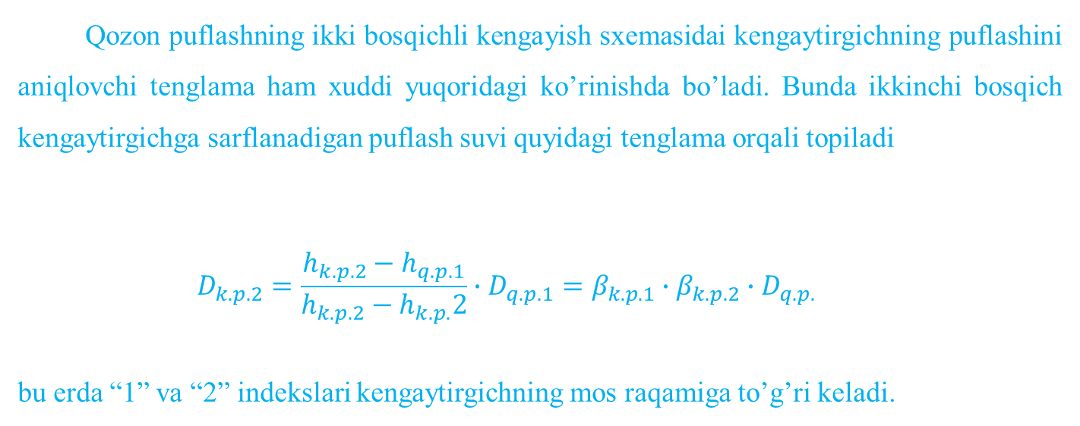
Qozon puflashning ikki bosqichli kengayish sxemasidai kengaytirgichning puflashini aniqlovchi tenglama ham xuddi yuqoridagi ko’rinishda bo’ladi. Bunda ikkinchi bosqich kengaytirgichga sarflanadigan puflash suvi quyidagi tenglama orqali topiladi
$$D_{k.p.2}={\frac{h_{k.p.2}−h_{q.p.1}}{h_{k.p.2}−h_{k.p.}2}∙D}_{q.p.1}=β_{k.p.1}{∙β_{k.p.2}∙D}_{q.p.}$$
bu erda “1” va “2” indekslari kengaytirgichning mos raqamiga to’g’ri keladi.

Slide 7
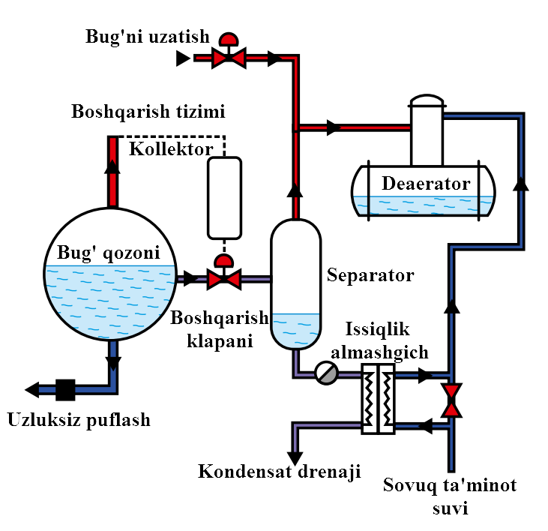
Qozonni uzluksiz puflashdagi jarayoni

Slide 8
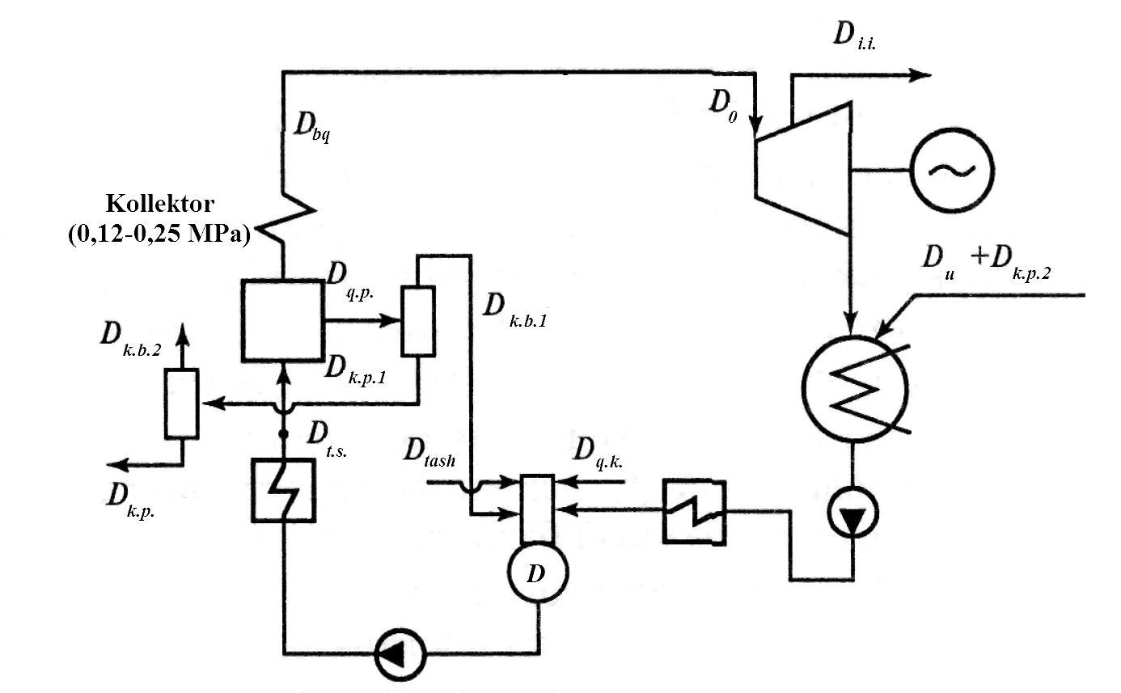
Ishchi jismning yo’qotishlari va to’ldirilishlarini hisobga olgan holda bug’ va kondensatning asosiy oqimlarining sxemasi. D – deaerator.

Slide 9
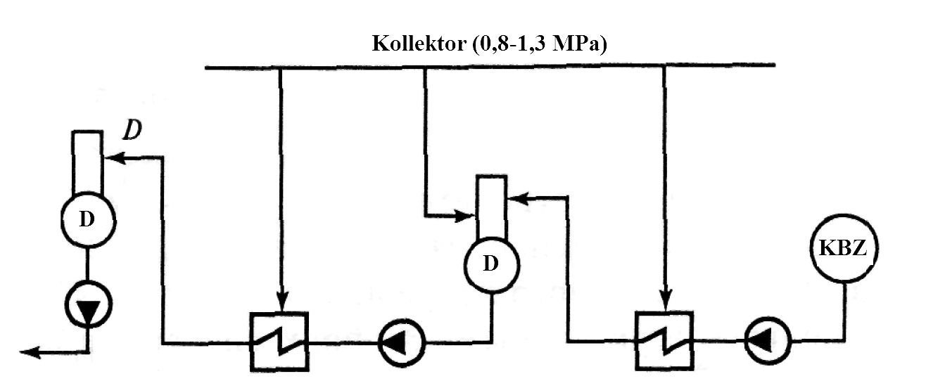
Tashqi yo’qotishlarni to’ldirishga ketayotgan qo’shimcha suvning isitish va dastlabki deaerasiyalash sxemasi.
D - deaerator; KBZ - kondensat baki zahirasi.

Slide 10
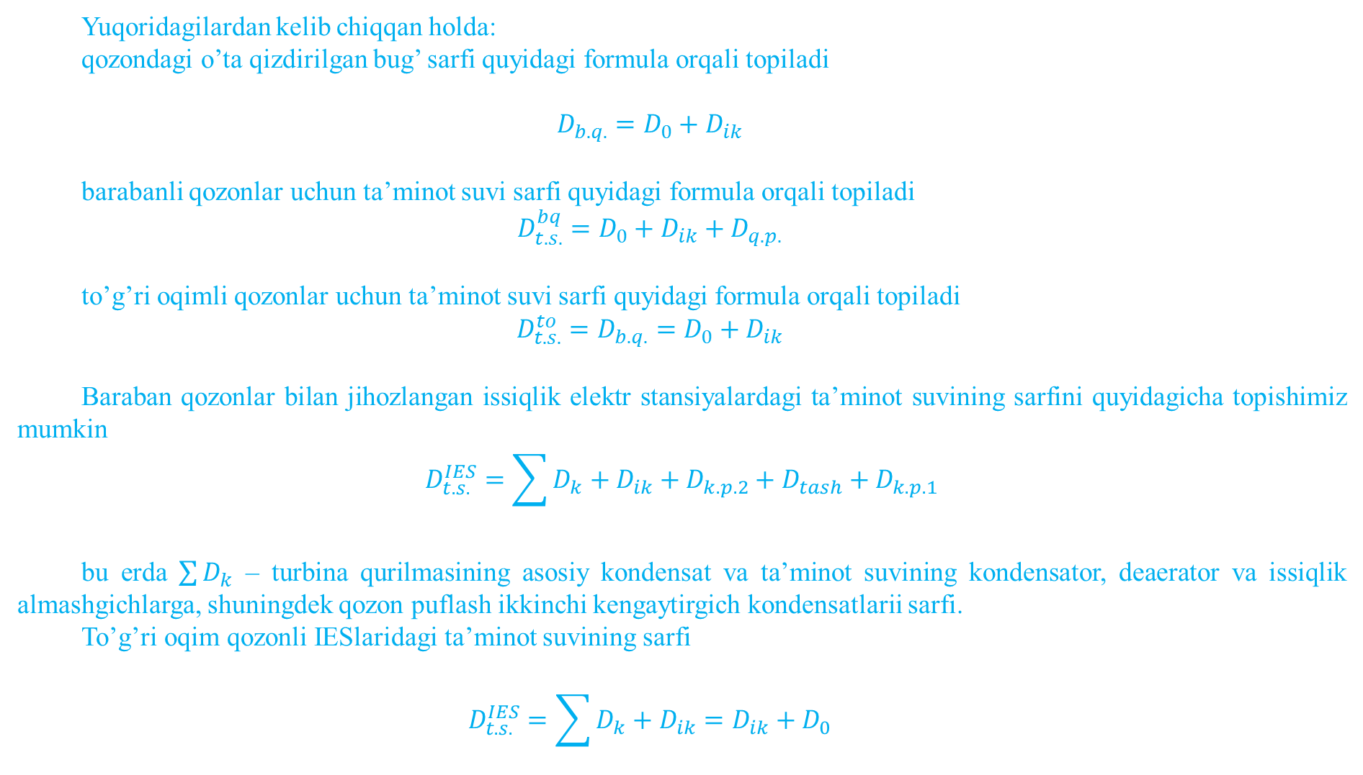
Yuqoridagilardan kelib chiqqan holda:
qozondagi o’ta qizdirilgan bug’ sarfi quyidagi formula orqali topiladi
$$D_{b.q.}=D_{0}+D_{ik}$$
barabanli qozonlar uchun ta’minot suvi sarfi quyidagi formula orqali topiladi
$$D_{t.s.}^{bq}=D_{0}+D_{ik}+D_{q.p.}$$
to’g’ri oqimli qozonlar uchun ta’minot suvi sarfi quyidagi formula orqali topiladi
$$D_{t.s.}^{to}=D_{b.q.}=D_{0}+D_{ik}$$
Baraban qozonlar bilan jihozlangan issiqlik elektr stansiyalardagi ta’minot suvining sarfini quyidagicha topishimiz mumkin
$$D_{t.s.}^{IES}=\sum{D_{k}}+D_{ik}+D_{k.p.2}+D_{tash}+D_{k.p.1}$$
bu erda $\sum{D_{k}}$ – turbina qurilmasining asosiy kondensat va ta’minot suvining kondensator, deaerator va issiqlik almashgichlarga, shuningdek qozon puflash ikkinchi kengaytirgich kondensatlarii sarfi.
To’g’ri oqim qozonli IESlaridagi ta’minot suvining sarfi
$$D_{t.s.}^{IES}=\sum{D_{k}}+D_{ik}=D_{ik}+D_{0}$$

Slide 11
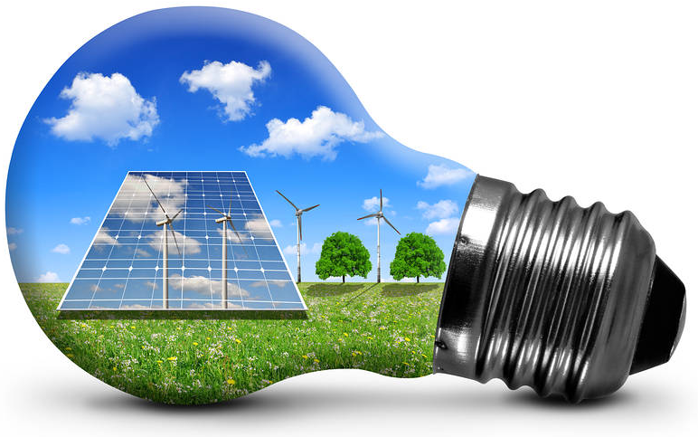
E’TIBORINGIZ UCHUN RAXMAT!

